Slide 1
CHAPTER 4
การผ่านรายการไปยังบัญชีแยกประเภทและจัดทำงบทดลองสำหรับกิจการให้บริการ

Slide 2
บัญชี (Accounts) คือ แบบฟอร์มที่ใช้รวบรวมรายการค้าให้เป็นหมวดหมู่ ตามประเภทของรายการทั้ง 5 ประเภทที่ได้รับผลกระทบจากรายการค้า บัญชีจึงเป็นแบบฟอร์มที่ใช้บันทึกการเปลี่ยนแปลงของสินทรัพย์ หนี้สิน ส่วนของเจ้าของ รายได้ และค่าใช้จ่าย ในรอบระยะเวลาใดเวลาหนึ่ง เรียกว่า “บัญชีแยกประเภททั่วไป (General Ledger)”

Slide 3
แบบของบัญชีแยกประเภท
แบบของบัญชี มี 2 รูปแบบ คือ (1) บัญชีแบบมาตรฐาน (บัญชีตัว T) และ (2) บัญชีแบบแสดงยอดดุล โดย
(1) บัญชีแบบมาตรฐาน (บัญชีรูปตัว T หรือ T account)

Slide 4
(2) บัญชีแบบแสดงยอดดุล

Slide 5
การผ่านบัญชีจากสมุดรายวันทั่วไปไปบัญชีแยกประเภท
(1) เลือกบัญชีแยกประเภทที่ต้องการผ่านบัญชี โดยเริ่มจากรายการที่บันทึกไว้ด้านเดบิตในสมุดรายวันทั่วไป
(2) ลงวันที่ที่เกิดรายการไปยังช่อง “วัน เดือน ปี” ของบัญชีแยกประเภทนั้น
(3) อ้างอิงชื่อบัญชีด้านตรงข้ามกับบัญชีแยกประเภทที่กำลังทำการผ่านบัญชี
(4) อ้างอิงหน้าของสมุดรายวันทั่วไปในบัญชีแยกประเภทสำหรับการตรวจสอบในภายหลัง เช่น รายการมาจากสมุดรายวันหน้า 1 ให้อ้างอิงว่า “รว.1” หรือ J.1 (Journal หน้า 1)

Slide 6
(5) ผ่านจำนวนเงินไปยังด้านเดบิตของบัญชีแยกประเภทนั้น
(6) นำเลขที่บัญชีแยกประเภทใส่ในช่องเลขที่บัญชีในสมุดรายวันทั่วไป เพื่อเป็นการแสดงว่ารายการนี้ได้ผ่านไปยังบัญชีแยกประเภทแล้ว
(7) ให้ทำซ้ำขั้นตอนที่ 1 ถึง 6 กับบัญชีที่ได้เครดิตไว้ในสมุดรายวันทั่วไป

Slide 7
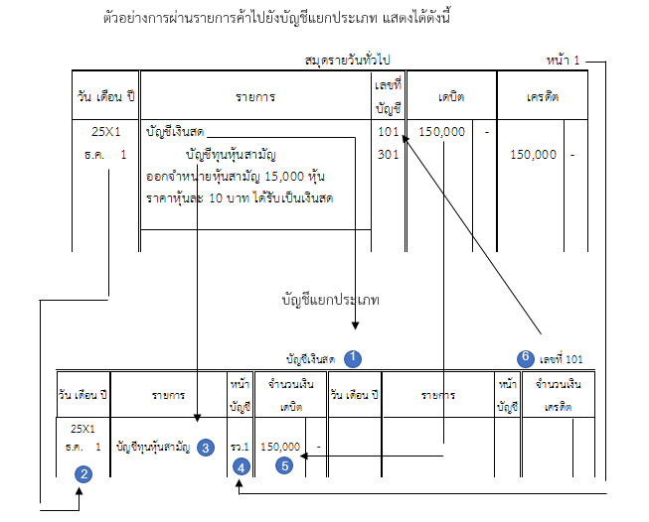

Slide 8
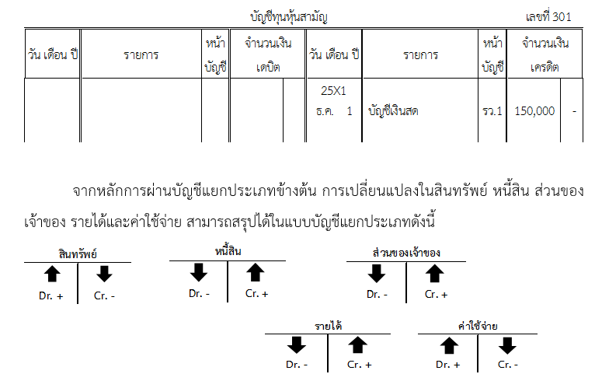

Slide 9
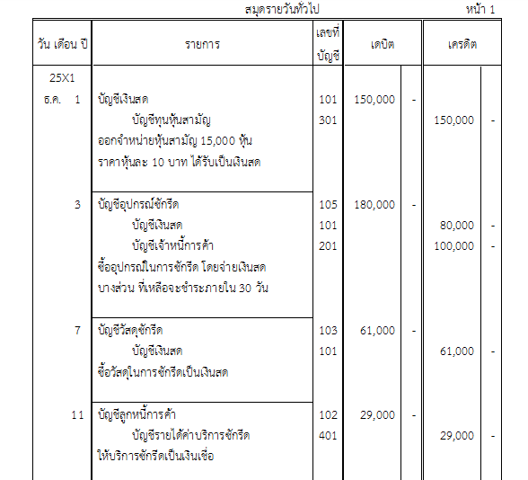

Slide 10
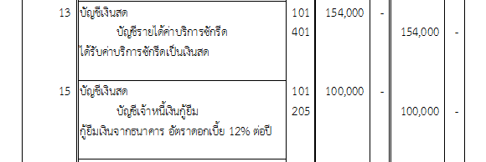
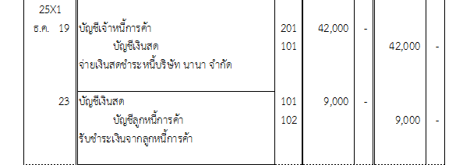

Slide 11
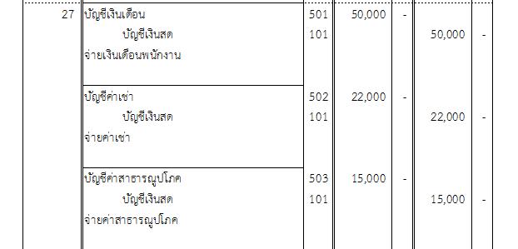

Slide 12
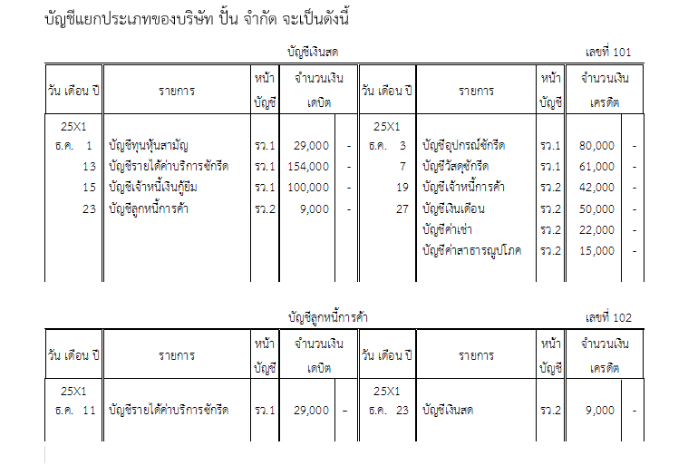

Slide 13
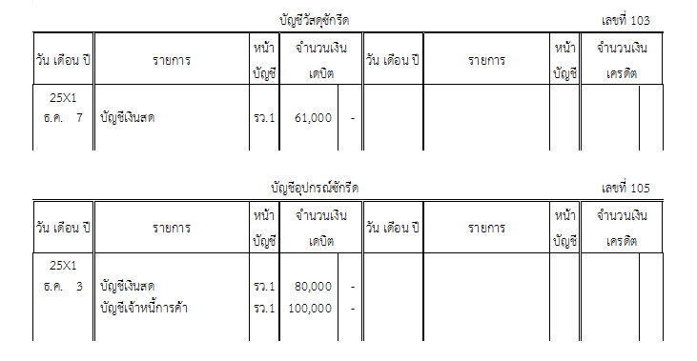

Slide 14
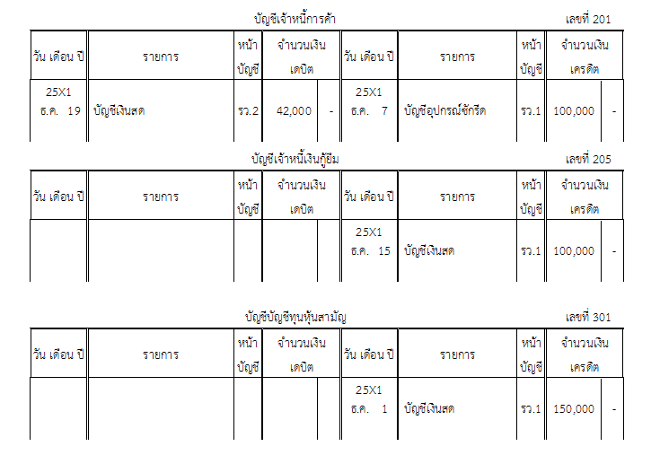

Slide 15
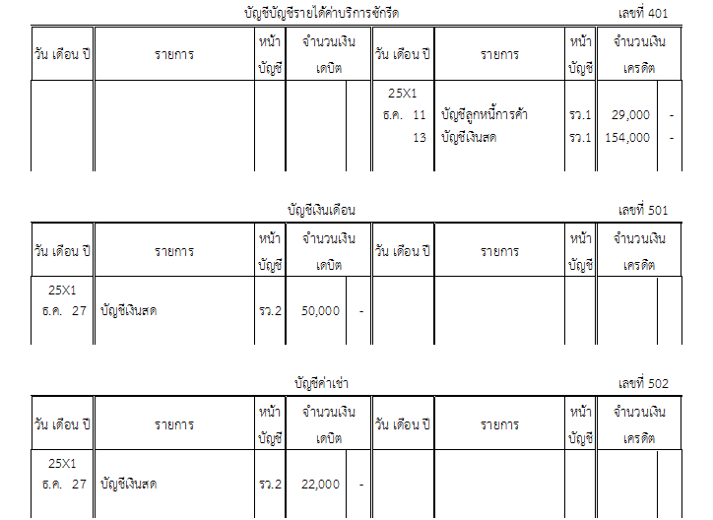

Slide 17
การจัดทำงบทดลอง
การหายอดคงเหลือหรือยอดดุลของบัญชี เพื่อการจัดทำงบทดลอง จะกระทำได้โดย
(1) หาผลรวมของบัญชีด้านเดบิตและผลรวมของบัญชีด้านเครดิต โดยเขียนยอมรวมด้วยดินสอของแต่ละด้าน (Footing)
(2) คำนวณหาผลต่างของทั้ง 2 ด้าน และจดบันทึกผลต่างทางด้านที่มากกว่า (ไม่ว่าจะเป็นยอดดุลเดบิตหรือยอดดุลเครดิต) ในส่วนท้ายบัญชีแยกประเภทแต่ละบัญชี

Slide 18
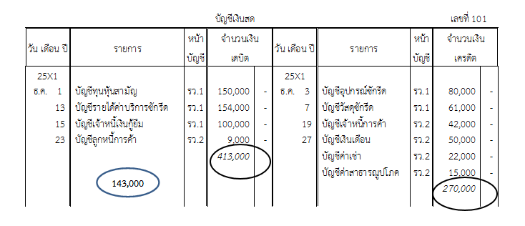
ตัวอย่างการหายอดคงเหลือหรือยอดดุล (Balance) ของบัญชีเงินสดของบริษัท ปั้น จำกัด เป็นดังนี้

Slide 19
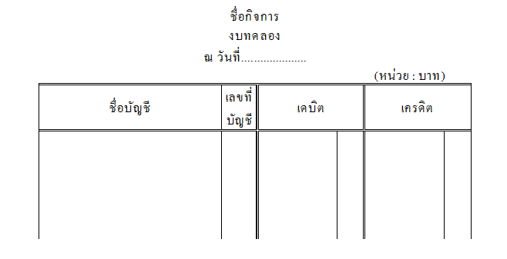
กิจการจะนำยอดคงเหลือหรือยอดดุลของทุกบัญชีมาจัดทำงบทดลอง โดยเรียงบัญชีตามเลขที่บัญชี จากสินทรัพย์ หนี้สิน ส่วนของเจ้าของ รายได้และค่าใช้จ่าย และตรวจสอบผลรวมด้านเดบิตและเครดิต เพื่อให้มั่นใจว่าผลรวมทั้ง 2 ด้านนั้นเท่ากัน ตามรูปแบบต่อไปนี้

Slide 20
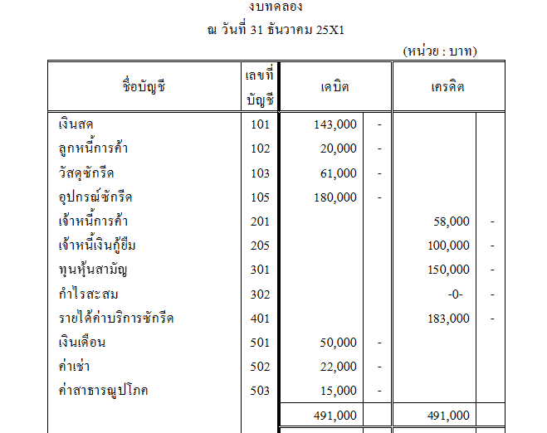

Slide 21
การที่ยอดรวมของยอดดุลเดบิตเท่ากับยอดดุลเครดิตในงบทดลอง (หรือที่เรียกว่า งบทดลองลงตัว) เป็นเพียงการพิสูจน์ว่า กิจการได้จัดทำบัญชีตามหลักการบัญชีคู่ มิได้หมายความว่า การบันทึกบัญชีจะถูกต้องทั้งหมด ความผิดพลาดอาจเกิดขึ้นได้จาก
1. กิจการมิได้บันทึกรายการค้า หรือบันทึกรายการค้า แต่ไม่ได้ผ่านบัญชีทั้งรายการ
2. กิจการบันทึกบัญชีด้วยจำนวนเงินผิดทั้ง 2 ด้าน เช่น กิจการจ่ายค่าสาธารณูปโภคเป็นเงิน 6,600 บาท แต่บันทึกโดย
เดบิต บัญชีค่าสาธารณูปโภค 660
เครดิต บัญชีเงินสด 660

Slide 22
3. กิจการบันทึกรายการผิดบัญชี เช่น กิจการซื้อเครื่องคอมพิวเตอร์ เป็นเงิน 30,000 บาท โดยจะชำระในอีก 30 วันข้างหน้า แต่กิจการบันทึกโดย
เดบิต บัญชีวัสดุสำนักงาน 30,000
เครดิต บัญชีค่าใช้จ่ายค้างจ่าย 30,000
ที่ถูกต้อง ควรเป็น
เดบิต บัญชีอุปกรณ์สำนักงาน 30,000
เครดิต บัญชีเจ้าหนี้การค้า 30,000
ดังนั้น กิจการจำเป็นต้องตรวจสอบให้มั่นใจว่า รายการค้าได้บันทึก และผ่านไปยังบัญชีแยกประเภทอย่างถูกต้องครบถ้วน

Slide 23
การหาข้อผิดพลาดกรณีที่งบทดลองไม่ลงตัว
(1) ค้นหาที่ผิดในงบทดลอง เช่น สอบทานการบวกยอดรวมในช่องเดบิตและช่องเครดิต
(2) ตรวจสอบว่า กิจการได้นำยอดดุลของทุกบัญชีมาจัดทำงบทดลองครบถ้วน รวมถึงบันทึกจำนวนเงินได้อย่างถูกต้อง
(3) ตรวจสอบความถูกต้องในการคำนวณยอดดุลของทุกบัญชีที่ต้องนำมาจัดทำงบทดลอง
(4) ตรวจสอบการผ่านบัญชีจากสมุดรายวันมายังบัญชีแยกประเภทว่าผ่านไปถูกบัญชี ถูกด้านด้วยจำนวนเงินที่ถูกต้องและครบถ้วน
(5) ตรวจสอบการบันทึกรายการในสมุดรายวันว่าบันทึกด้วยจำนวนเงินที่ถูกต้อง บันทึกด้านเดบิตเท่ากับด้านเครดิตตามหลักการบัญชีคู่

Slide 24
ในบางครั้งการตรวจสอบข้อผิดพลาดในงบทดลอง อาจพิจารณาจากตัวเลข ดังนี้
(1) หากยอดรวมด้านเดบิตต่างจากยอดรวมด้านเครดิต ด้วยตัวเลข 1 บาท 10 บาท 100 บาท หรือ 1,000 บาท อาจเกิดจากการบวกเลขผิด ควรบวกเลขในงบทดลองใหม่ หรืออาจตรวจสอบการหายอดดุลของบัญชี
(2) นำผลต่างของด้านเดบิตกับด้านเครดิต หารด้วย 2 ได้ผลลัพธ์เท่าใด ให้ตรวจสอบดูว่าบัญชีใดมียอดดุลเท่ากับผลลัพธ์ที่ได้หรือไม่ เพราะอาจเกิดจากการนำยอดดุลของบัญชีนั้นมาลงในงบทดลองผิดด้าน

Slide 25
(3) นำผลต่างของด้านเดบิตกับด้านเครดิต หารด้วย 9 หากสามารถหารได้ลงตัว ข้อผิดพลาดที่เกิดขึ้นอาจเกิดจากการเขียนตัวเลขกลับหลักกัน และผลลัพธ์ที่เกิดจากการหารด้วย 9 จะทำให้ทราบถึงตำแหน่งที่เขียนเลขสลับกัน เช่น
3.1 หากผลหารเป็นเลข 1 หลัก แสดงว่า เขียนเลขหลักหน่วยกับหลักสิบสลับกัน เช่น จำนวนที่ถูกต้อง คือ 49 แต่อาจเขียนเป็น 94 ผลต่างเท่ากับ 45 หารด้วย 9 เท่ากับ 5 ซึ่งเป็นเลข 1 หลัก
3.2 หากผลหารเป็นเลข 2 หลัก แสดงว่า เขียนเลขหลักสิบกับหลักร้อยสลับกัน เช่น จำนวนที่ถูกต้อง คือ 648 แต่อาจเขียนเป็น 468 ผลต่างเท่ากับ 180 หารด้วย 9 เท่ากับ 20 ซึ่งเป็นเลข 2 หลัก

Slide 26
(4) หากนำผลต่างของด้านเดบิตกับด้านเครดิต หารด้วย 2 หรือ 9 แล้วไม่ได้ผลลัพธ์เหมือนข้างต้น เช่น 2,354 ให้ตรวจสอบบัญชีแยกประเภท เพื่อดูว่ามีบัญชีใดหรือไม่ที่มียอดดุลเท่ากับ 2,354 บาท และยังไม่ได้นำมาลงในงบทดลอง หรืออาจตรวจสอบกลับไปที่สมุดรายวัน เพราะอาจมีรายการที่มีจำนวน 2,354 บาทที่ยังไม่ผ่านบัญชี

Slide 27
THANK YOU

